Slide 1


LA BIBLIOTHEQUE d’emails sur outlook guide d’utilisation

Slide 2

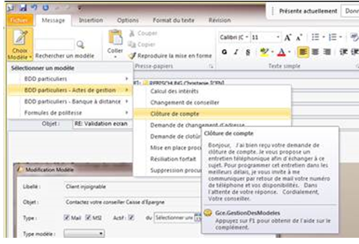
LA BIBLIOTHEQUE d’emails OUTLOOK
      La bibliothèque de mails types doit vous permettre de :
      Renforcer qualitativement la gestion multicanal de la Relation Client,
      Faciliter la prise de contact commercial par e-mail,
      Harmoniser le format des e-mails émis vers nos clients,
      Optimiser la gestion des réclamations,
      Respecter nos engagements envers le client « Revenir vers vous dans les 24 heures après un message ».
      Harmoniser le format des e-mails émis.
      Gagner du temps.
      Cette bibliothèque sera enrichie régulièrement pour s’adapter à vos attentes. Tous les collaborateurs accèdent aux différents messages disponibles suivant les habilitations accordées.
Fil Rouge Satisfaction Client - La bibliothèque d’emails

Slide 3

LA BIBLIOTHEQUE d’emails OUTLOOK – quelques exemples
      A votre disposition dans cette bibliothèque :
      Des emails de prise de RDV (sous-rubrique « BDD part/pro – RDV ») :
      « Proposition de RDV »,
      « Réponse demande de RDV »,
      « Confirmation de RDV » ….
      Des emails de gestion de la Relation Client :
      « Accusé de réception » (sous-rubrique « BDDpart/pro »).
      « Demande de changement d’adresse », « Résiliation forfait », « Mise en place procuration », …. (sous-rubrique « actes de gestion »)
      Des emails spécifiques pour répondre aux Demandes/Réclamations (sous-rubrique « BDD part/pro – réclamations ») :
      « Tarification : réponse à une demande de précision », …
Fil Rouge Satisfaction Client - La bibliothèque d’emails

Slide 4
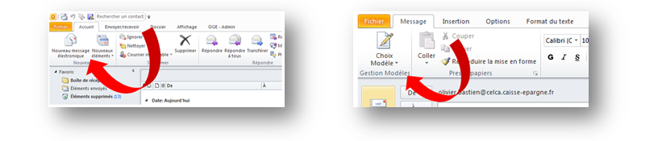
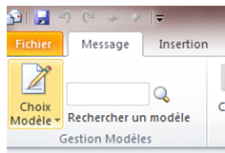
LA BIBLIOTHEQUE d’emails OUTLOOK – comment y accéder ?
      Pour y accéder, il suffit de cliquer sur « nouveau message » puis « Choix de modèles » :
      Quelques astuces :
      Une zone de recherche pour retrouver un mail type rapidement par mots clés.
      La recherche se déclenche à partir de la saisie de 3 caractères.
      La majuscule n’est pas prise en compte.
      Il faut cliquer sur la loupe pour lancer la recherche.
      Les modèles s’affichent lors du clic sur la zone Choix Modèle.
      Besoin d’un nouvel email ? Transmettez votre suggestion par mail à cegee-l-distrib-multicanal@cegee.caisse-epargne.fr . Toutes vos propositions seront étudiées.
Fil Rouge Satisfaction Client - La bibliothèque d’emails

Slide 5
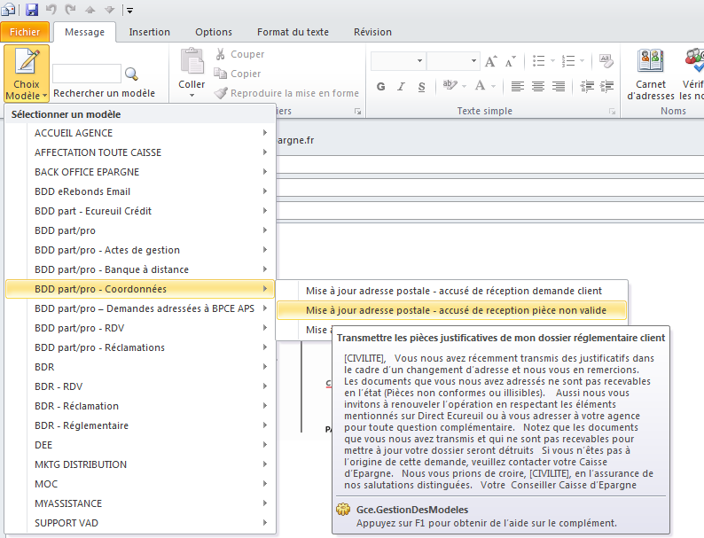
LA BIBLIOTHEQUE d’emails OUTLOOK – comment y accéder ?
      La liste des modèles est classée par famille pour faciliter le choix.
      Lorsque je survole un modèle je peux lire le corps du mail pour visualiser s’il correspond bien à ce que je souhaite.
      Pour insérer le modèle dans le corps de l’e-mail je le choisis en cliquant.
      Je peux, si nécessaire, insérer plusieurs modèles à la suite dans un même mail.
Fil Rouge Satisfaction Client - La bibliothèque d’emails

